Slide 1
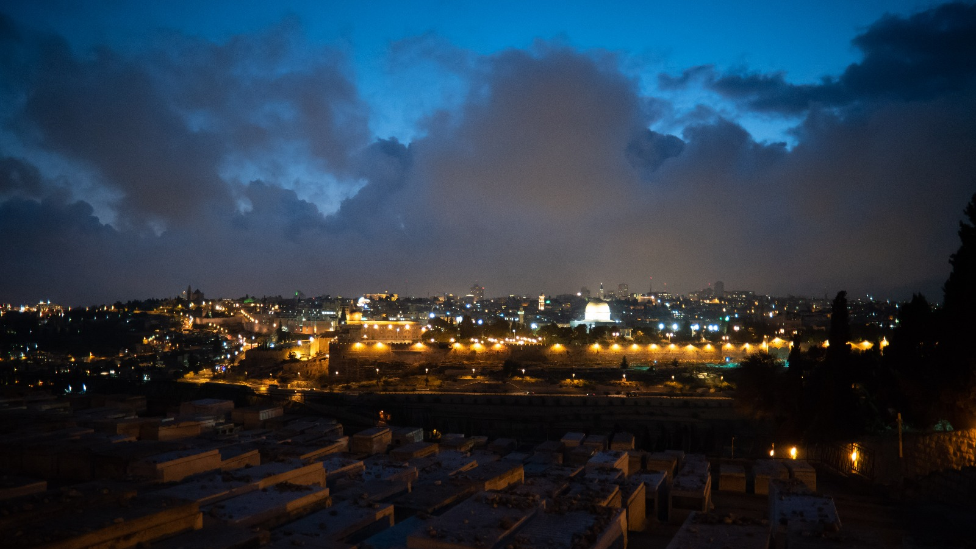
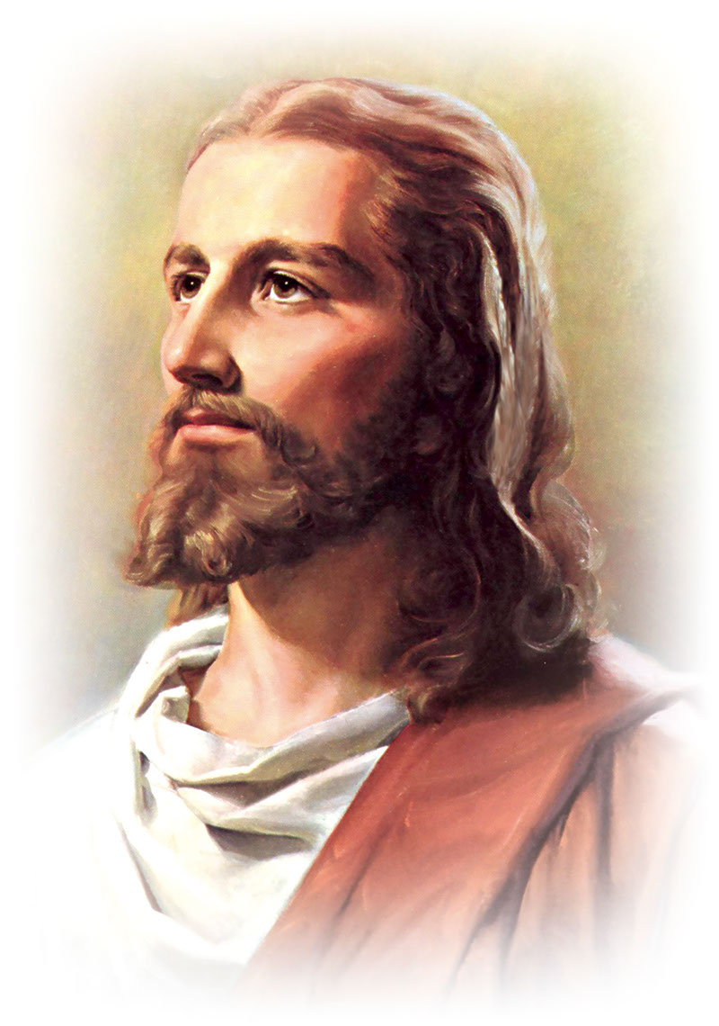
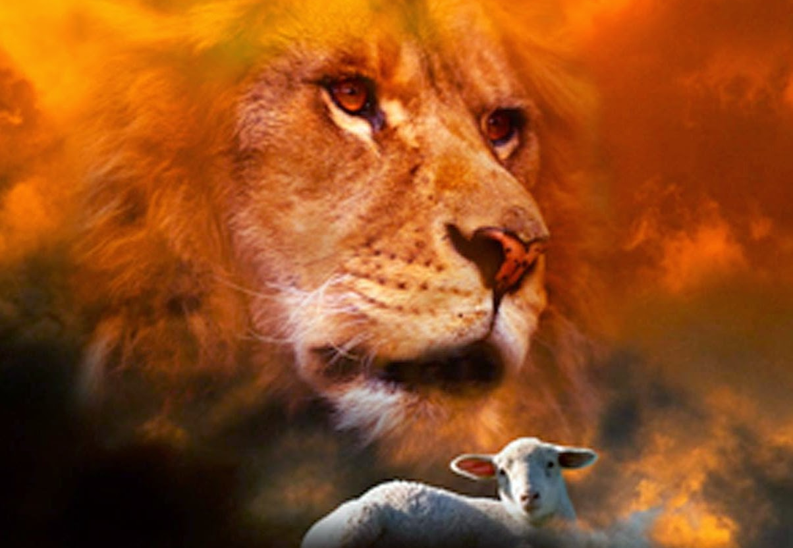
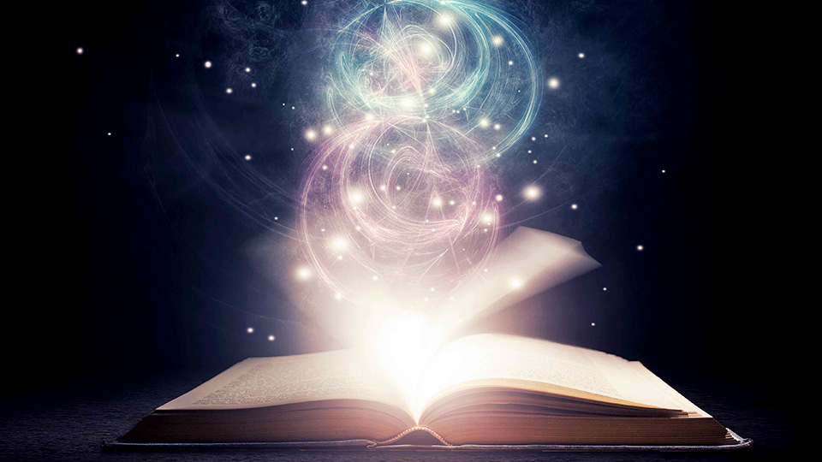

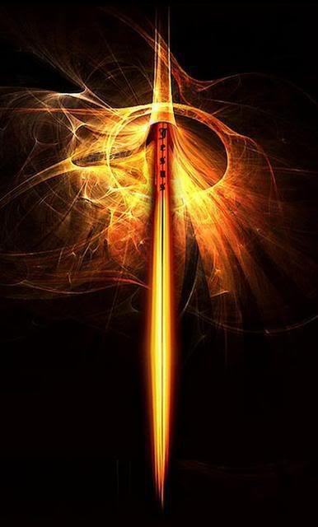
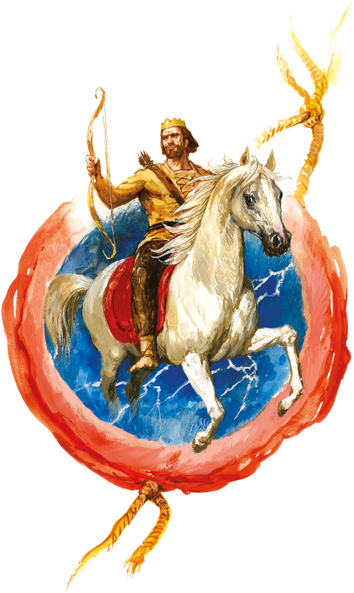

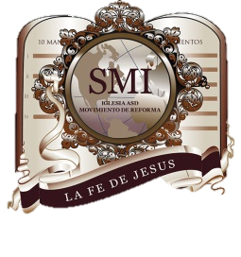

El gran trono rodeado de tronos
El futuro revelado en el Apocalipsis
4
Notes:
Es una alegría poder estar nuevamente con vosotros para estudiar un capítulo más del fascinante libro Apocalipsis. El título de hoy es: “El gran trono rodeado de tronos”.

Slide 2
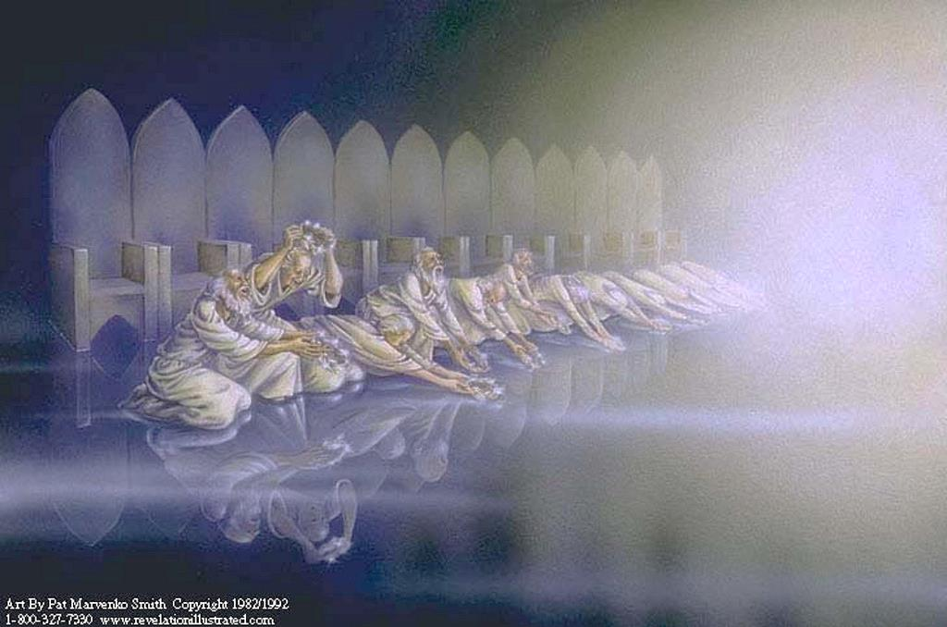
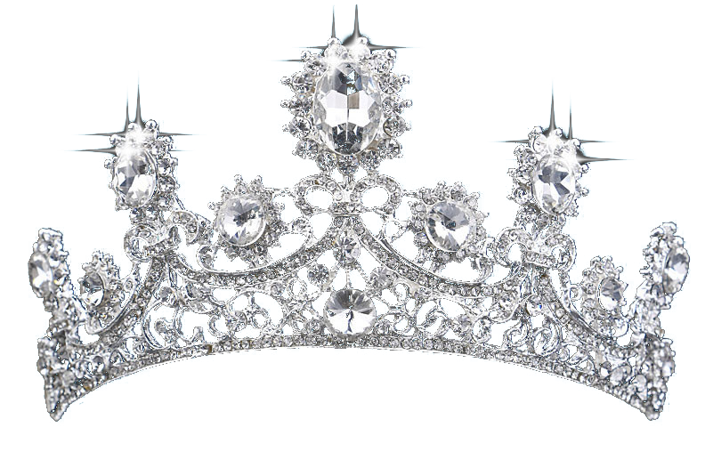

Notes:
Nos acercaremos al trono de Dios tal como lo vio el apóstol Juan, en donde están los 24 ancianos, los 4 seres vivientes y las huestes celestiales. Analizaremos los capítulos 4 y 5 de Apocalipsis.
Aun hoy existen reyes y reinas en el mundo. Algunos con poder para gobernar y otros como una figura dentro de los gobiernos pero con poderes muy limitados. Muchos reinos han dejado de existir y son solo historia.

Slide 3
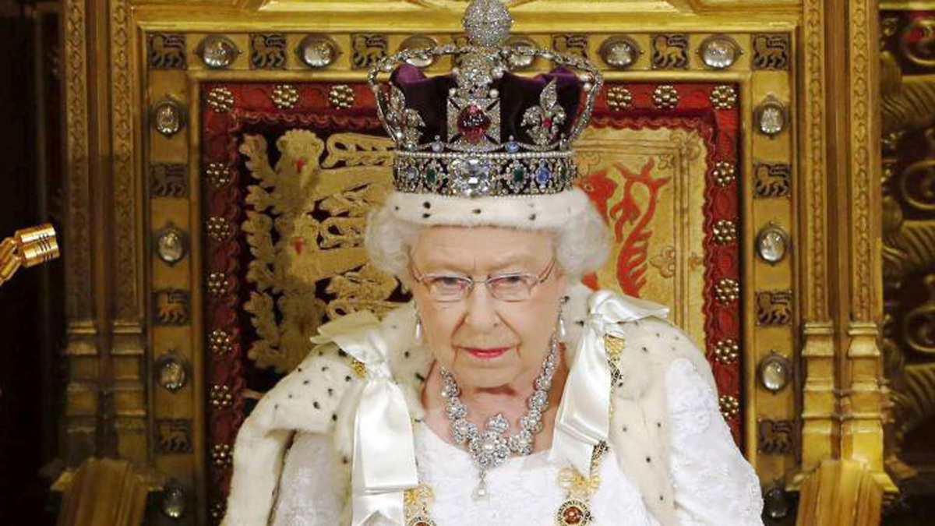
Notes:
En Inglaterra, en la sala donde se reúne el parlamento, existe un lugar muy especial y lleno de decoración en donde se encuentra el trono de la Reina Elizabeth II de Inglaterra. Desde allí presenta sus discursos a la nación. La reina Elizabeth II tiene poderes limitados en el Reino Unido.

Slide 4
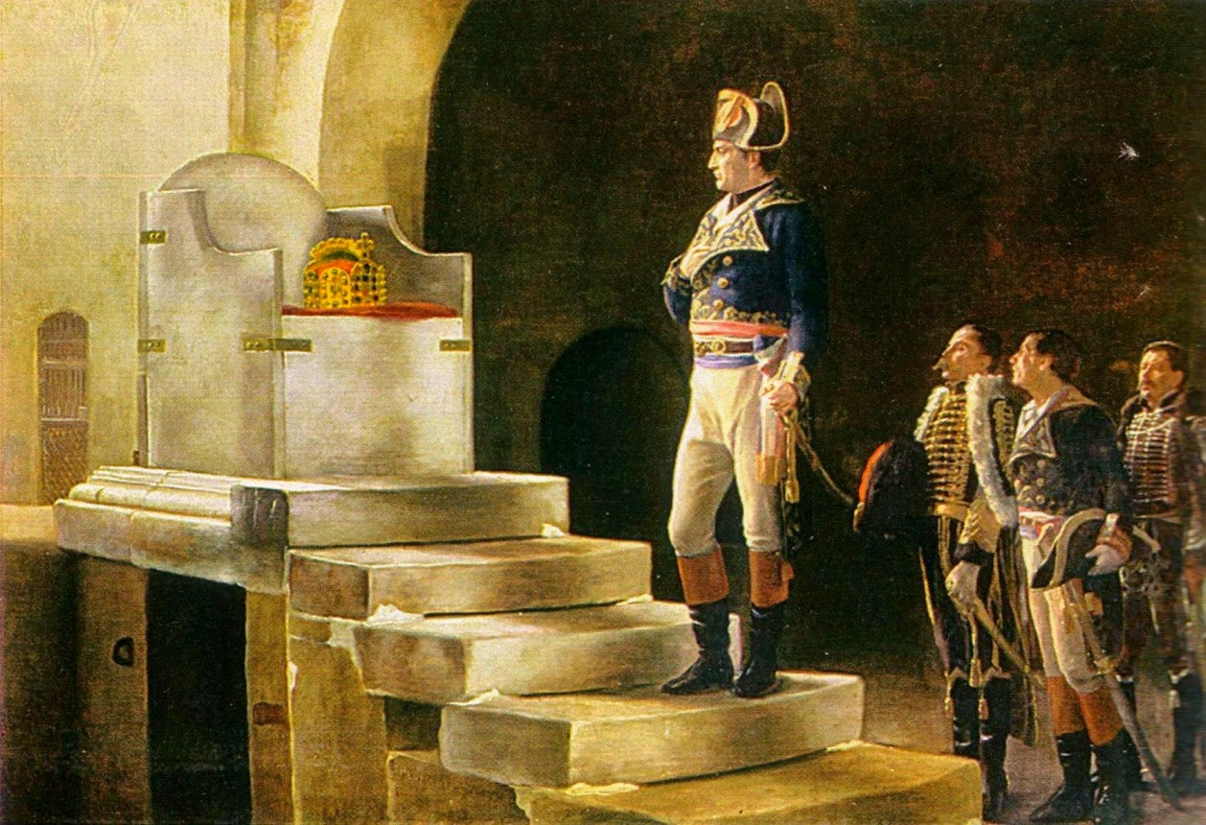
Notes:
El famoso emperador Carlomagno consiguió dominar gran parte de Europa y formar un imperio después de la caída de Roma en solo 13 años. De acuerdo a la historia, Carlomagno falleció el 18 de enero del año 814. En el año 1000 aproximadamente, el Emperador Otto III fue el primero que abrió la tumba que se consideraba pertenecía a Carlomagno. De acuerdo a crónicas del evento, Otto entró a las cámaras subterráneas y encontró el esqueleto de Carlomagno sentado en un trono, con una corona en su cabeza, teniendo en una de sus manos el cetro del poder.
Aunque había conquistado gran poder, solo quedaba su esqueleto sentado en el trono.
Su tumba fue abierta nuevamente en 1165 por Federico I y sus restos colocados en un sarcófago de mármol. Posteriormente Federico II coloco sus restos en un ataúd hecho de oro y plata. Otros estudios se realizaron en años posteriores. En el 2010 se realizaron nuevamente estudios a sus huesos confirmando la autenticidad de sus huesos y su antigüedad. Sus restos están en una catedral en la ciudad de Aachen en Alemania. ¿Qué ha quedado realmente de Carlomagno y de su reinado? Lo que quedan son solo restos arqueológicos e historia.

Slide 5
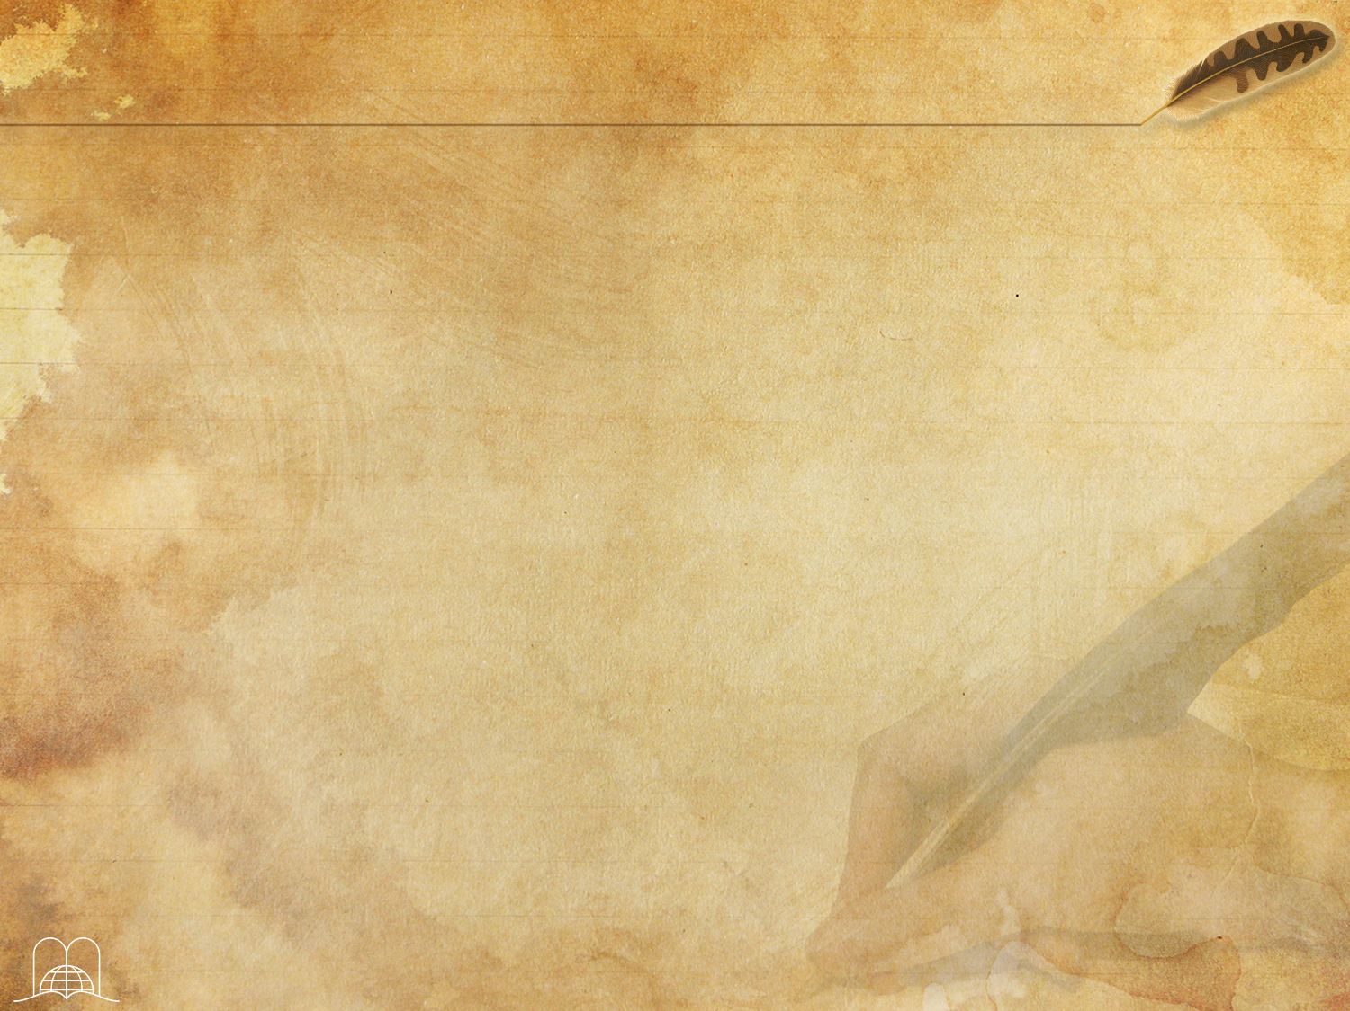

Apocalipsis 4:1
Después de esto miré, y he aquí una puerta abierta en el cielo; y la primera voz que oí, como de trompeta, hablando conmigo, dijo: Sube acá, y yo te mostraré las cosas que sucederán después de estas.
Notes:
En Apocalipsis, en los capítulos 4 y 5 encontramos que al apóstol Juan se le revela un gran trono, el trono de Dios, rodeado de tronos con una gloria magnífica, donde el Señor lo invita a ver los eventos futuros.

Slide 6
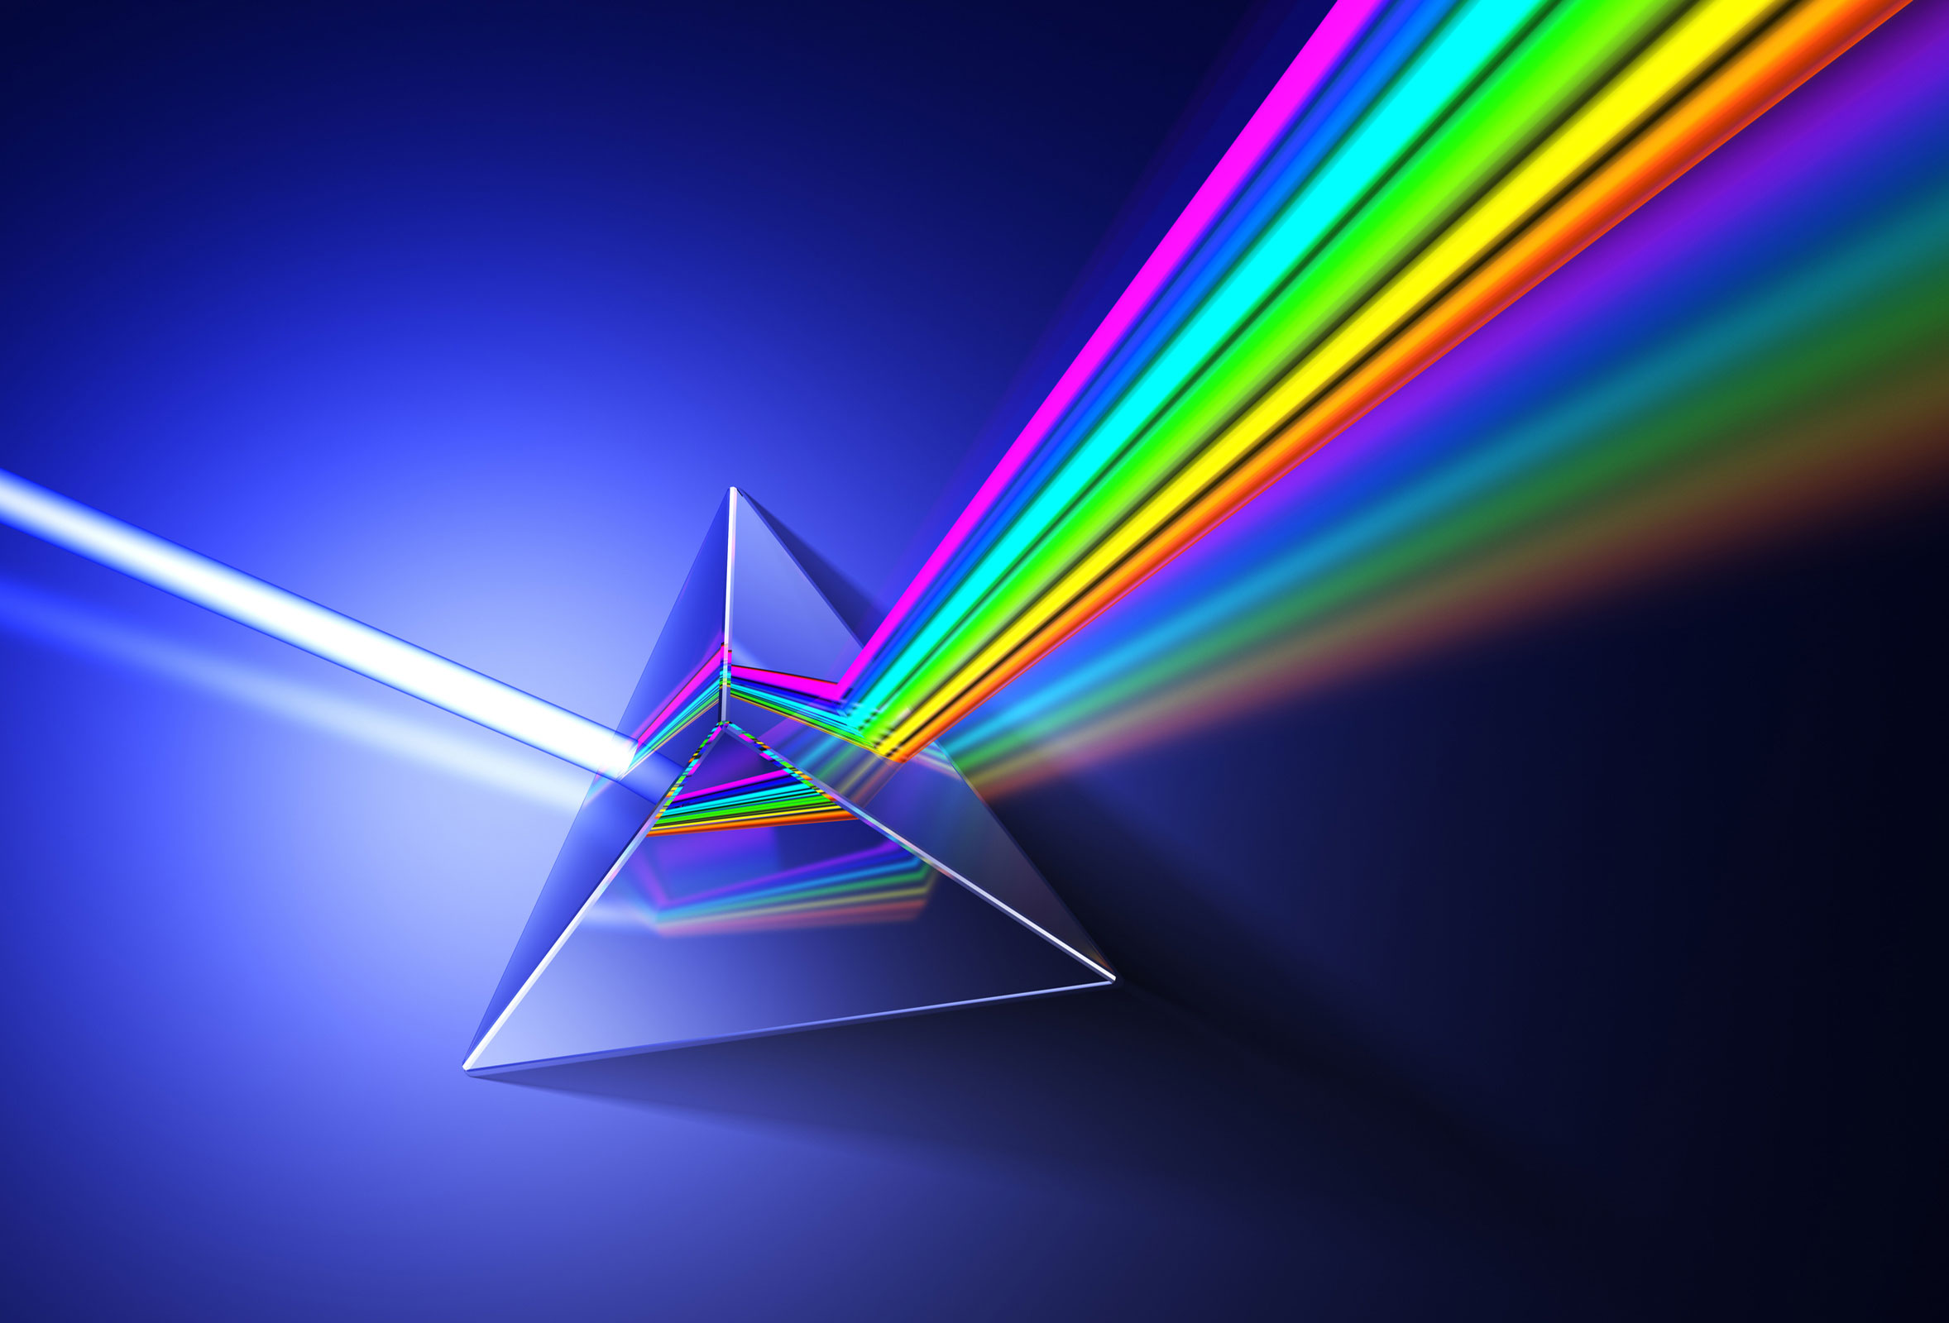
Apocalipsis 4:2-3
Y al instante yo estaba en el Espíritu; y he aquí, un trono establecido en el cielo, y en el trono, uno sentado.
Y el aspecto del que estaba sentado era semejante a piedra de jaspe y de cornalina; y había alrededor del trono un arco iris, semejante en aspecto a la esmeralda.
Notes:
Juan ve la majestuosidad del trono divino y trata de describirla. Leamos en Apocalipsis 4:2-3: “Y al instante yo estaba en el Espíritu; y he aquí, un trono establecido en el cielo, y en el trono, uno sentado. Y el aspecto del que estaba sentado era semejante a piedra de jaspe y de cornalina; y había alrededor del trono un arco iris, semejante en aspecto a la esmeralda” ¡Qué descripción tan especial!

Slide 7
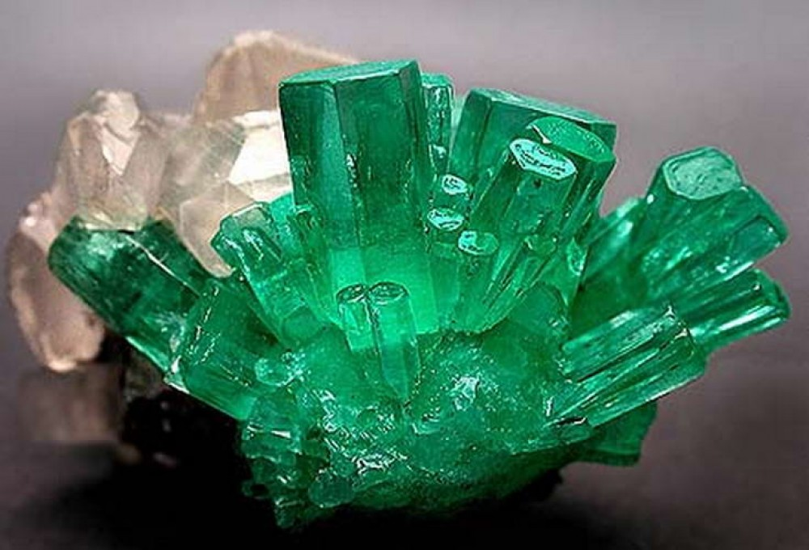
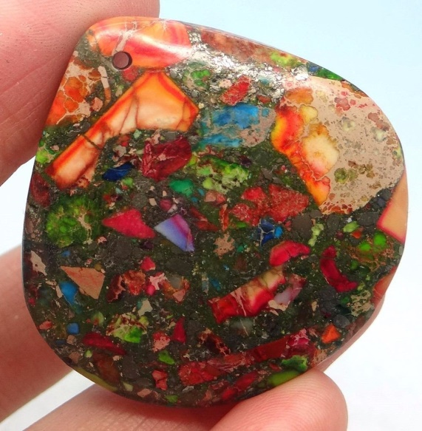
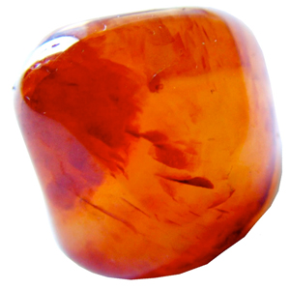
Jaspe
Sardio
Esmeralda
Notes:
El que está sentado es el Padre celestial. Lo describe utilizando los colores más brillantes que él conoce. Las piedras de jaspe, son hermosamente coloreadas. A la luz del sol el sardio refleja una bella luz rojiza, y la esmeralda un hermoso verde transparente. Todo esto embellecido por la diáfana luz del arco iris que está encima. El arco iris nos habla del pacto de gracia que Dios hizo con el hombre.

Slide 8
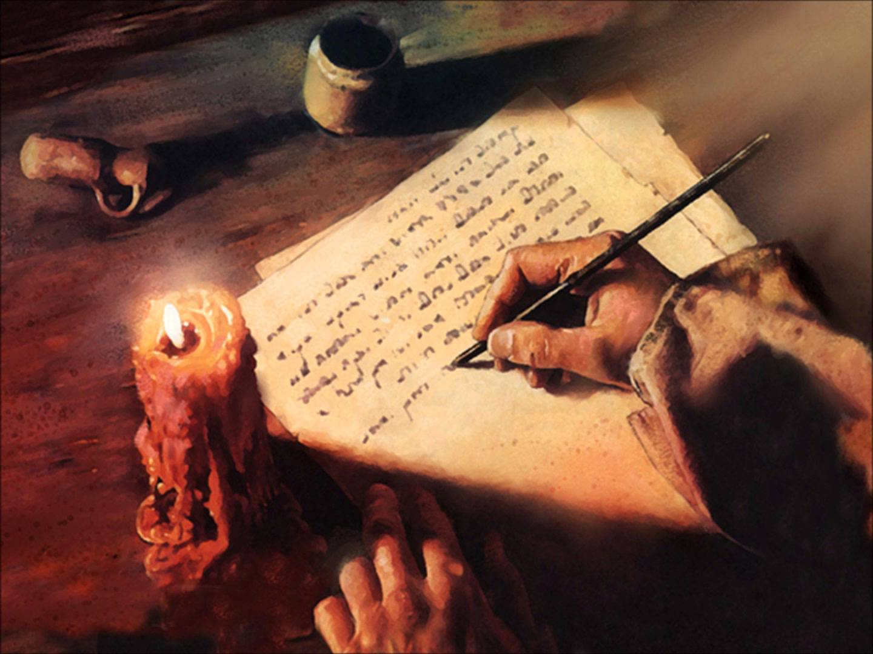
Apocalipsis 21:5, 7
“El que estaba sentado en el trono dijo: ‘He aquí yo hago nuevas todas las cosas’. Y dijo: ‘Escribe, porque estas palabras son fieles y verdaderas… El que venza heredará estas cosas; y yo seré su Dios, y él será mi hijo”’.
Notes:
Aquí escuchamos las palabras de la majestad sentada en el trono: “El que estaba sentado en el trono dijo: ‘He aquí yo hago nuevas todas las cosas’. Y dijo: ‘Escribe, porque estas palabras son fieles y verdaderas… El que venza heredará estas cosas; y yo seré su Dios, y él será mi hijo” Apocalipsis 21:5 y 7. Estas son palabras que vienen del trono de la Jerusalén, pero no de la Jerusalén en Israel, sino de la Jerusalén celestial, donde tú y yo queremos estar un día. Estas son palabras verdaderas, no es una ilusión. Será una realidad en el día glorioso de la venida de Jesús. Dios hace todo nuevo. ¡Jesús vino para ayudarnos a vencer y poder estar un día ante el gran trono!

Slide 9
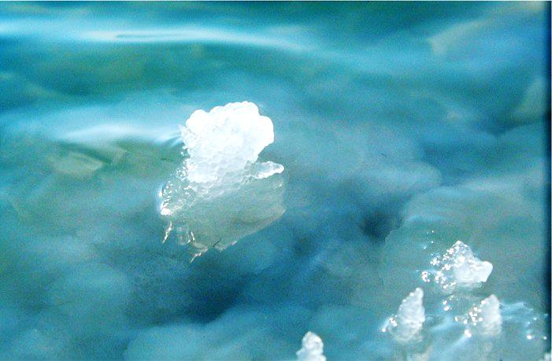
Apocalipsis 4:6
Y delante del trono había como un mar de vidrio semejante al cristal…
Notes:
El versículo 6 de Apocalipsis 4 relata: “Y delante del trono hay como un mar de vidrio, semejante al cristal”. Una plaza transparente como si fuera hielo o vidrio. Luego describe los personajes que se encuentran allí.

Slide 10
Apocalipsis 4:4
Y alrededor del trono había veinticuatro tronos; y vi sentados en los tronos a veinticuatro ancianos, vestidos de ropas blancas, con coronas de oro en sus cabezas.
Notes:
En Apocalipsis 4:4 dice: (RV1865) “Y alrededor del trono había veinticuatro sillas; y vi sobre las sillas veinticuatro ancianos sentados, vestidos de ropas blancas; y tenían sobre sus cabezas coronas de oro”.
Los veinticuatro ancianos son primicias, representantes de la humanidad que están en la presencia de Dios. Hombres consagrados, quizás profetas. Unos fueron arrebatados vivos al cielo como Elías y Enoc.

Slide 11
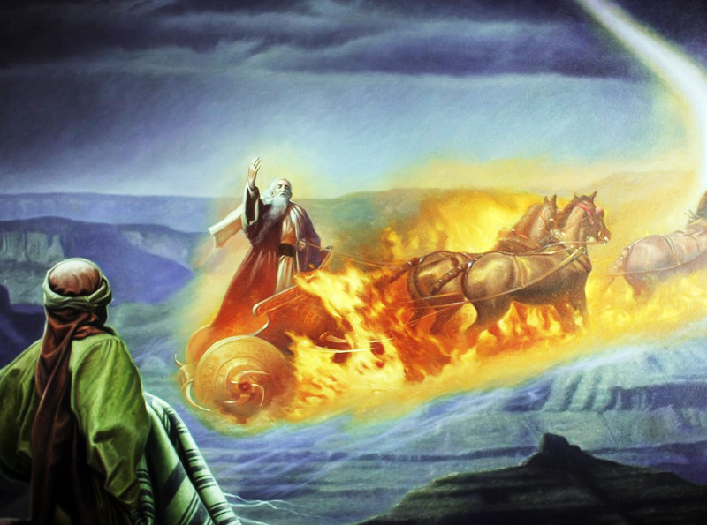
2 Reyes 2:11
“Y aconteció, que yendo ellos hablando, he aquí que un carro de fuego con caballos de fuego apartó a los dos, y Elías subió al cielo en un torbellino”.
Notes:
En 2 Reyes 2:11 leemos: (RV1865) “Y aconteció, que yendo ellos hablando, he aquí que un carro de fuego con caballos de fuego apartó a los dos, y Elías subió al cielo en un torbellino”.
Y en Génesis 5:24 leemos: (RV1909) “Caminó, pues, Enoc con Dios, y desapareció, porque le llevó Dios”.
Los demás fueron resucitados por Dios, como Moisés.

Slide 12
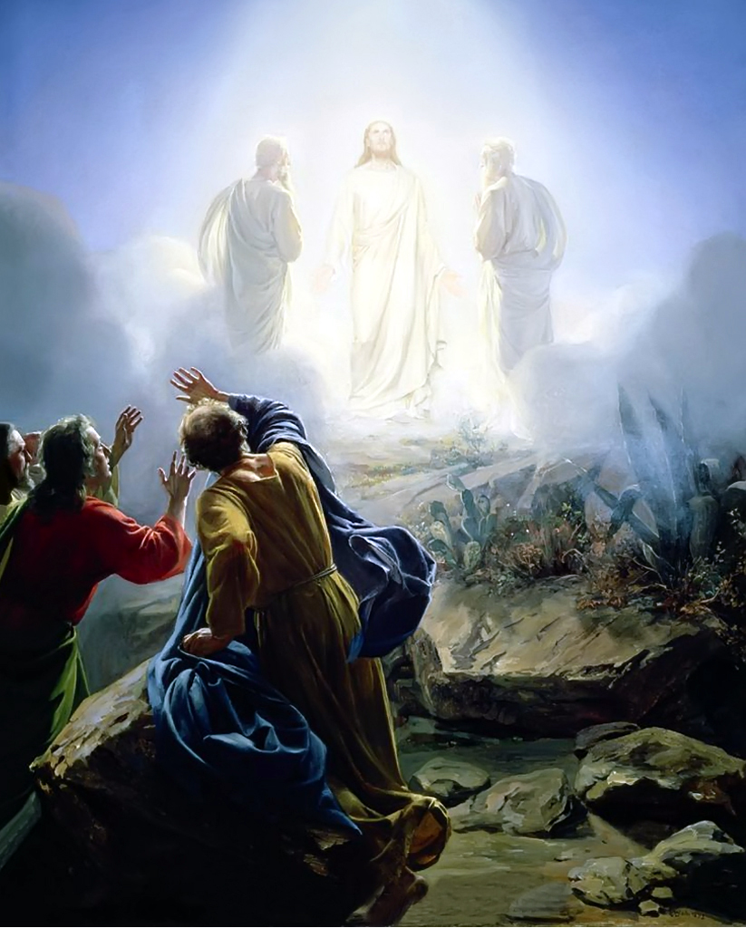
Judas 1:9
“Pues cuando él arcángel Miguel contendía con el diablo, disputando sobre el cuerpo de Moisés, no se atrevió a usar de juicio de maldición contra él, antes le dijo: El Señor te reprenda”.
Notes:
En Judas 1:9 encontramos un registro de la resurrección de Moisés. La escritura dice: (RV1865) “Pues cuando él arcángel Miguel contendía con el diablo, disputando sobre el cuerpo de Moisés, no se atrevió a usar de juicio de maldición contra él, antes le dijo: El Señor te reprenda”.
Aunque el pueblo de Israel buscó el cuerpo de Moisés, nunca lo halló pues Dios lo resucitó.
Mateo menciona que fueron Moisés y Elías los que aparecieron en el monte junto a Jesús cuando fue transfigurado a la gloria del cielo ante tres de los discípulos.
Conocemos los nombres de estos tres: Enoc, Elías y Moisés, y sabemos que los 21 restantes resucitaron en ocasión de la muerte y resurrección de Jesús.

Slide 13
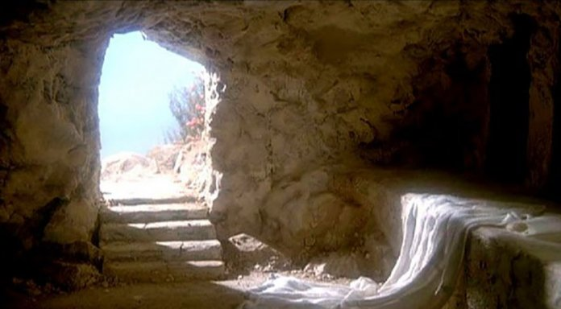
Mateo 27:52-53
“y se abrieron los sepulcros, y muchos cuerpos de santos que habían dormido, se levantaron; y saliendo de los sepulcros, después de la resurrección de él, vinieron a la santa ciudad, y aparecieron a muchos”.
Notes:
Mateo 27:52-53 nos dice: “y se abrieron los sepulcros, y muchos cuerpos de santos que habían dormido, se levantaron; y saliendo de los sepulcros, después de la resurrección de él, vinieron a la santa ciudad, y aparecieron a muchos”.

Slide 14
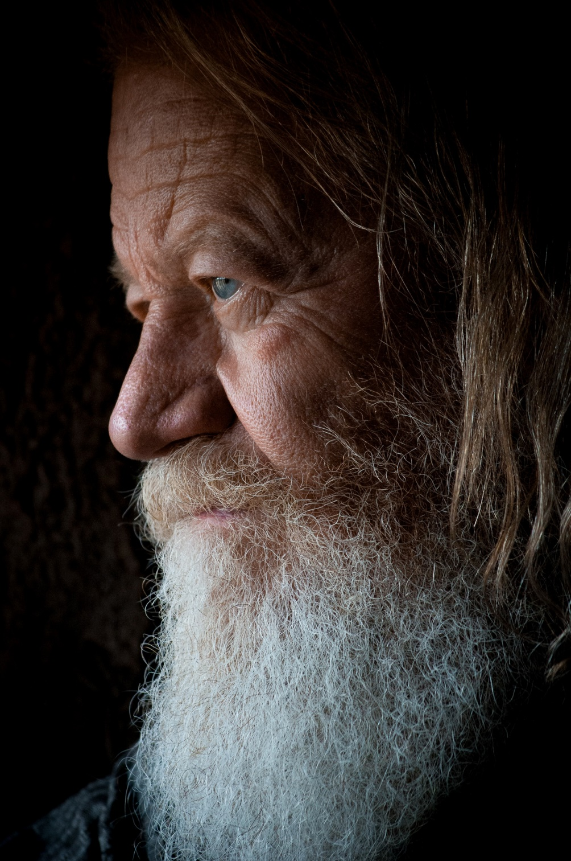
¿Qué evidencia hay que fueron seres humanos?
¿Qué relatan en su canto?
Notes:
Otra evidencia de que los 24 ancianos fueron seres humanos lo encontramos en el capítulo 5:9 donde se menciona que los 24 ancianos cantan un cántico ante el trono de Dios mencionando que han sido redimidos por la sangre de Cristo.

Slide 15
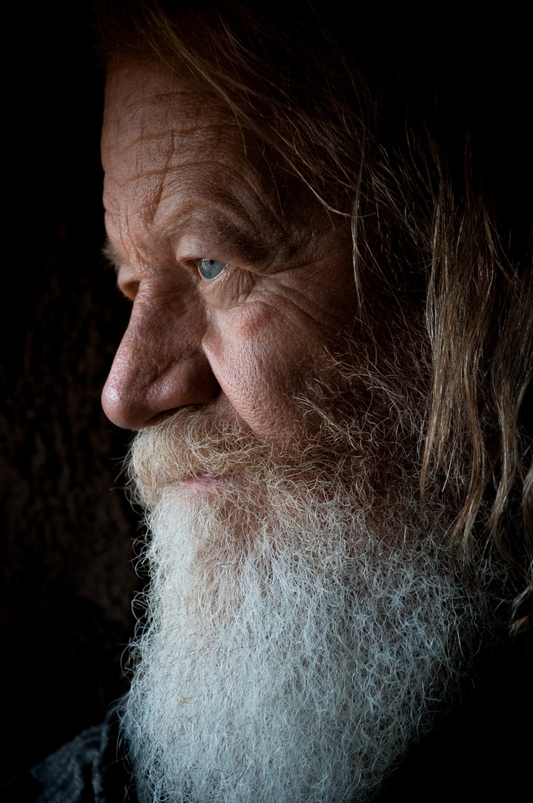
Apocalipsis 5:9-10
y cantaban un nuevo cántico, diciendo: Digno eres de tomar el libro y de abrir sus sellos; porque tú fuiste inmolado, y con tu sangre nos has redimido para Dios, de todo linaje y lengua y pueblo y nación; y nos has hecho para nuestro Dios reyes y sacerdotes, y reinaremos sobre la tierra.
Notes:
Apocalipsis 5:9 dice: (RV1865) “Y cantaban una nueva canción, diciendo: Digno eres de tomar el libro, y de abrir sus sellos; porque tú fuiste inmolado, y nos has redimido para Dios con tu sangre, de todo linaje, y lengua, y pueblo, y nación”.

Slide 16
Notes:
Otro elemento interesante es que están vestidos de ropas blancas y tienen coronas en sus cabezas como lo hemos leído ya en Apoc. 4:4. Esto significa que son seres que eran pecadores y por la fe han recibido el manto de la justicia de Cristo, o sea, han sido perdonados y declarados justos.
Las coronas son símbolo de la victoria obtenida al acabar su carrera terrenal. ¡Qué gran privilegio para estos fieles siervos de Dios, el estar sentados en tronos cerca del trono de Dios!

Slide 17
Apocalipsis 4:4
“Los veinticuatro ancianos se postraban delante del que estaba sentado en el trono, y adoraban al que vive para siempre jamás, y echaban sus coronas delante del trono, diciendo: Señor, digno eres de recibir la gloria y la honra y el poder; porque tú creaste todas las cosas, y por tu voluntad existen y fueron creadas”.
Notes:
Es allí ante el “Gran trono de Dios Padre” que Cristo intercede por el pecador, rodeado de los 24 ancianos, los seres vivientes y los ángeles del cielo.
Me entusiasma saber lo que Jesús hace por nosotros, y entre los muchos planetas habitados del universo, hay representantes junto al trono de Dios SOLO de este mundo. Ellos glorifican a Dios por la salvación y expresan el reconocimiento de la ayuda de Dios y su salvación de una forma muy especial, se postran ante del trono y colocan sus coronas delante del trono. Reconocen que la victoria no ha sido por su mérito, sino que esta corona realmente le pertenece a nuestro Salvador.
Apocalipsis 4:10 y 11 dice:
“Los veinticuatro ancianos se postraban delante del que estaba sentado en el trono, y adoraban al que vive para siempre jamás, y echaban sus coronas delante del trono, diciendo: Señor, digno eres de recibir la gloria y la honra y el poder; porque tú creaste todas las cosas, y por tu voluntad existen y fueron creadas”.
En nuestros días, muchos dudan del verdadero poder de Dios. La ciencia duda que Dios sea el creador del ser humano y habla de evolución. Aun muchas personas que se creen cristianos hablan de evolución. Pero para los salvados no hay duda de que Dios es el creador del Universo. Estos 24 ancianos resaltan el poder creador de Dios diciendo “tú creaste todas las cosas” y también su poder sustentador “y por tu voluntad existen y fueron creadas”.
Unámonos al coro de estos 24 ancianos y no dudemos del gran poder de Dios. Ese poder no solo creó los cielos y la tierra, sino es el mismo poder que hace milagros y transforma nuestras vidas.

Slide 18
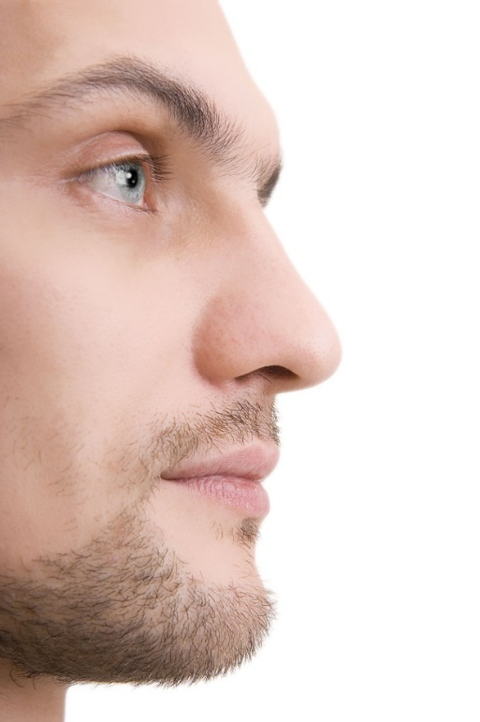
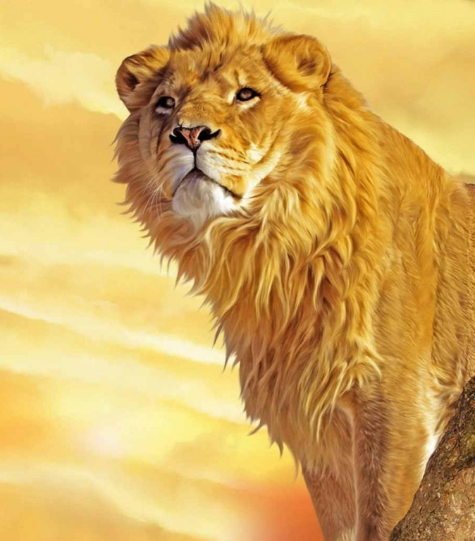
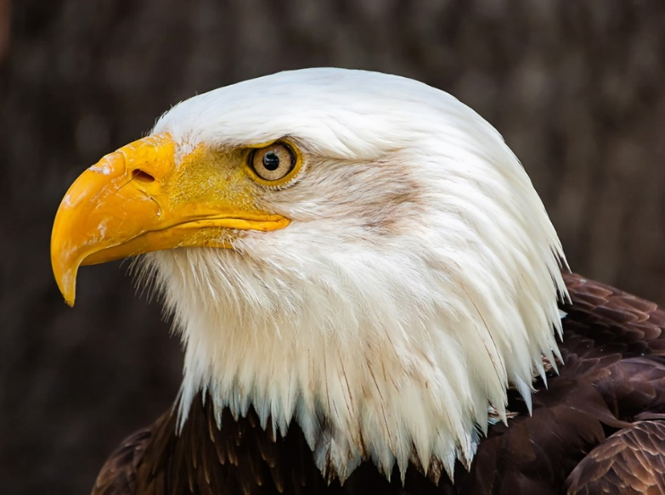
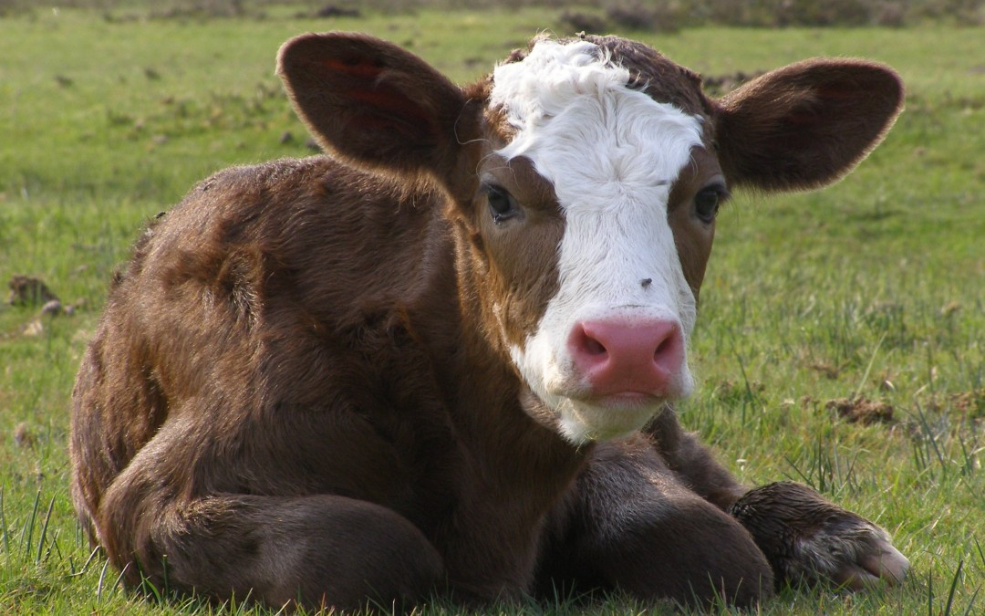
¿Quiénes son estos seres vivientes?
Notes:
Aparte de los 24 ancianos, tenemos los 4 seres vivientes. ¿Quiénes son estos seres vivientes?

Slide 19
Apocalipsis 4:6-8
Y delante del trono había como un mar de vidrio semejante al cristal; y junto al trono, y alrededor del trono, cuatro seres vivientes llenos de ojos delante y detrás.
El primer ser viviente era semejante a un león; el segundo era semejante a un becerro…
Notes:
Es difícil imaginar el aspecto de estos seres vivientes. En Apoc. 4: 6-8 leemos: “Y delante del trono había como un mar de vidrio semejante al cristal; y junto al trono, y alrededor del trono, cuatro seres vivientes llenos de ojos delante y detrás. El primer ser viviente era semejante a un león; el segundo era semejante a un becerro…

Slide 20


Apocalipsis 4:6-8
…el tercero tenía rostro como de hombre; y el cuarto era semejante a un águila volando.
Y los cuatro seres vivientes tenían cada uno seis alas, y alrededor y por dentro estaban llenos de ojos; y no cesaban día y noche de decir: Santo, santo, santo es el Señor Dios Todopoderoso, el que era,
el que es, y el que ha de venir.
Notes:
el tercero tenía rostro como de hombre; y el cuarto era semejante a un águila volando. Y los cuatro seres vivientes tenían cada uno seis alas, y alrededor y por dentro estaban llenos de ojos; y no cesaban día y noche de decir: Santo, santo, santo es el Señor Dios Todopoderoso, el que era, el que es, y el que ha de venir”.

Slide 21
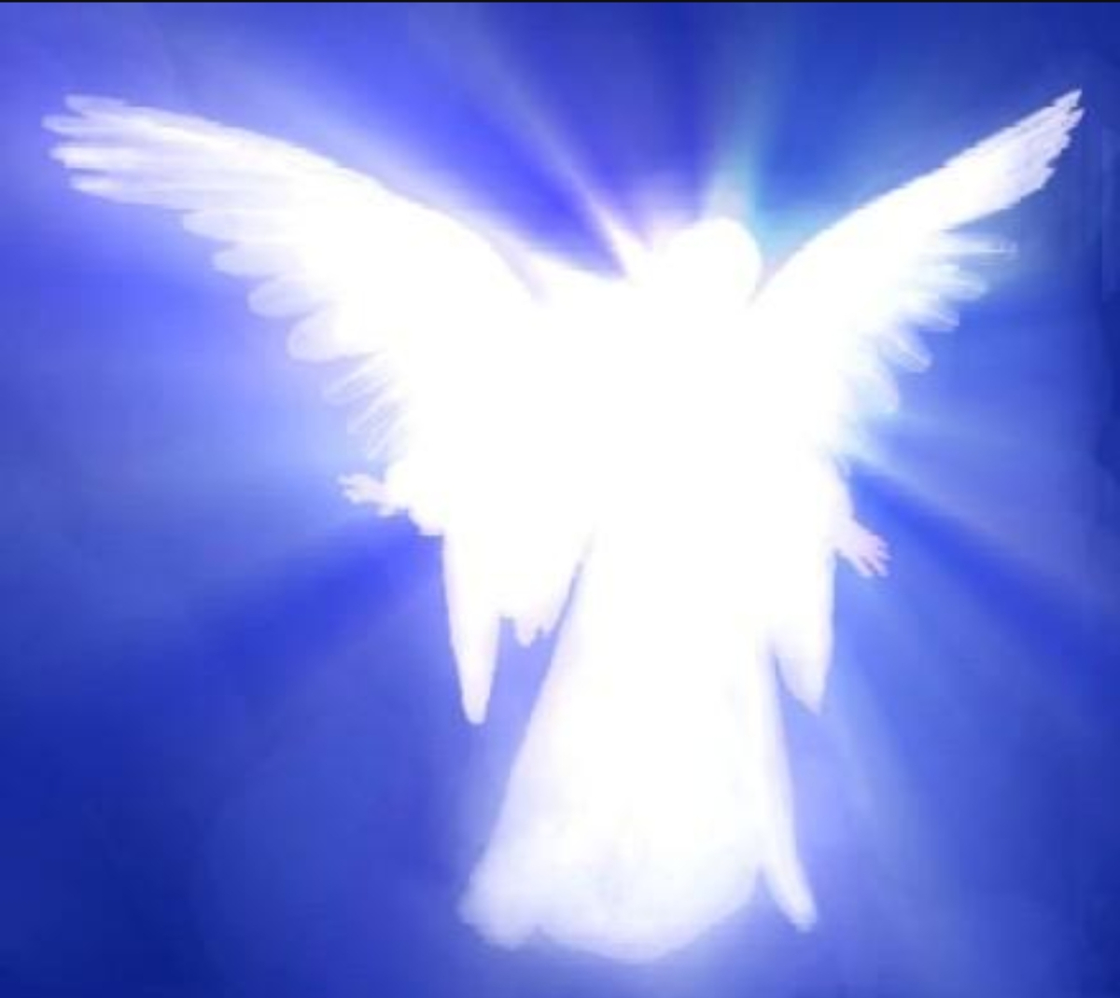
Ezequiel 10:20
“Estos eran los seres vivientes que vi debajo del Dios de Israel en el río Quebar, y me di cuenta de que eran querubines”.
Notes:
El profeta Ezequiel ve estos mismos seres vivientes con las mismas características como los ve Juan en el Apocalipsis. Ezequiel ve los seres vivientes junto al trono del altísimo y los identifica como querubines, una especie de ángeles especiales o guardia de honor.
Ezequiel 10:20 dice: “Estos eran los seres vivientes que vi debajo del Dios de Israel en el río Quebar, y me di cuenta de que eran querubines”.

Slide 22
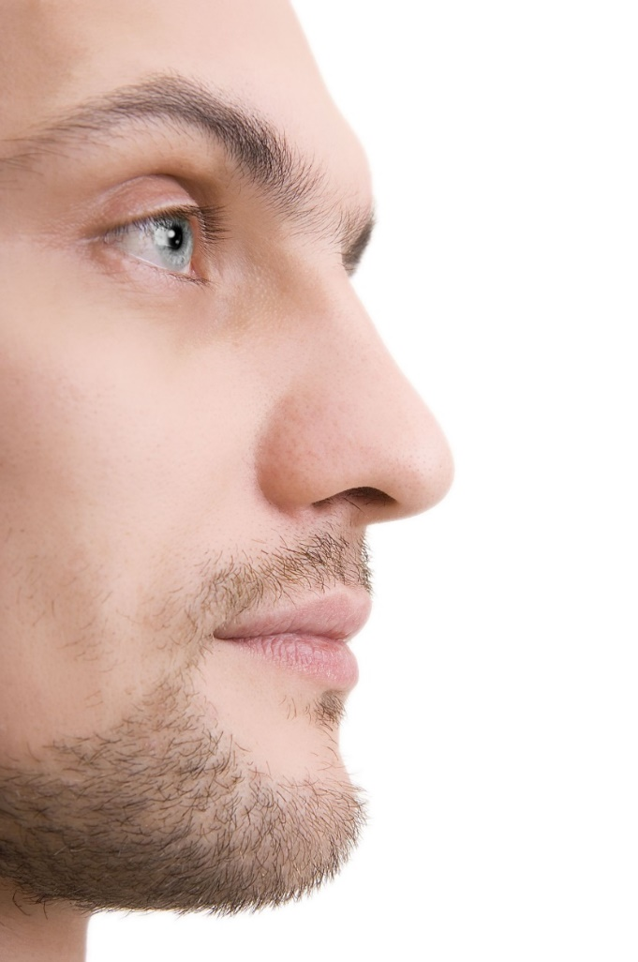
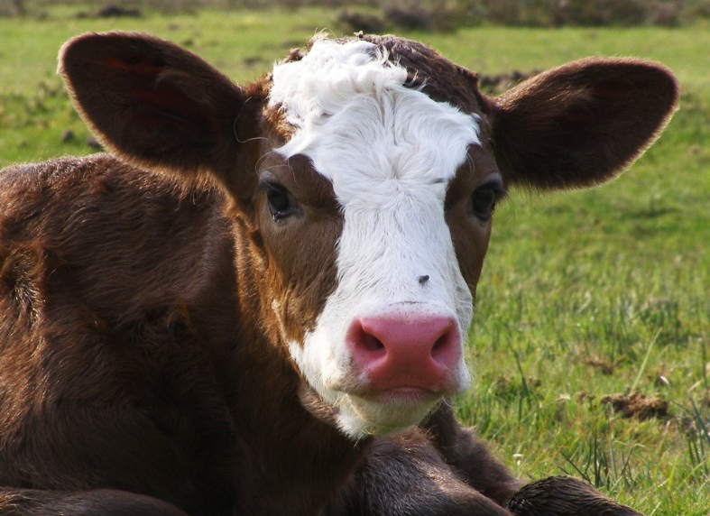
Notes:
La presencia viviente de estos querubines adorna el trono y representan en su aspecto las virtudes de Dios. El león representa el poder y la fortaleza; el buey, la fuerza y perseverancia; el hombre, la inteligencia y sensibilidad; el águila, velocidad y aguda visión. Tienen ojos por doquier, emblemas de que Dios es omnipresente, que todo lo ve.

Slide 23
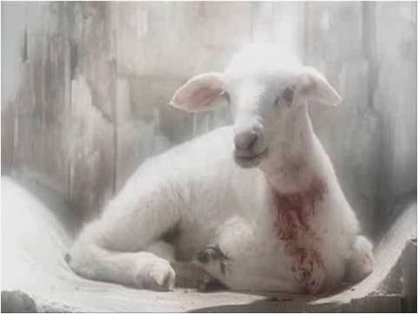
Apocalipsis 5:6
Y miré, y vi que en medio del trono y de los cuatro seres vivientes, y en medio de los ancianos, estaba en pie un Cordero como inmolado, que
tenía siete cuernos, y siete ojos,
los cuales son los siete
espíritus de Dios enviados
por toda la tierra.
Notes:
Ante el trono de Dios existe un gran respeto, obediencia y una reverencia especialmente de estos 4 seres vivientes o querubines.
En Apoc. 5:6 dice: “Y miré, y vi que en medio del trono y de los cuatro seres vivientes, y en medio de los ancianos, estaba en pie un Cordero como inmolado, que tenía siete cuernos, y siete ojos, los cuales son los siete espíritus de Dios enviados por toda la tierra”.

Slide 24
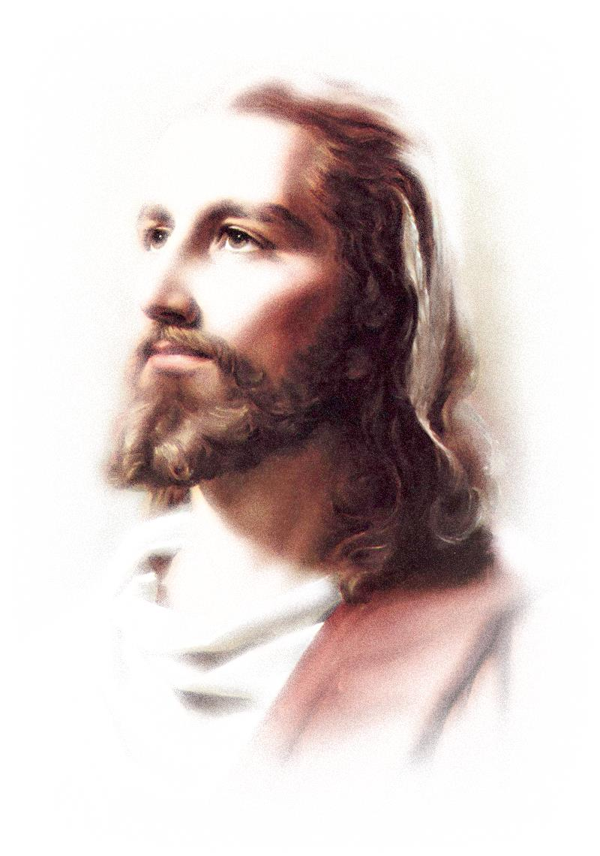
Jesucristo
En Apocalipsis es llamado “Cordero” 29 veces.
“Como inmolado” nos recuerda lo que
sufrió por nosotros.
Hace referencia al gran sacrificio del “Cordero de Dios”
y recuerda los sacrificios del A. T., símbolo
de su muerte sustitutiva.
Los 7 cuernos indican plenitud de poder.
Los 7 ojos su omnisapiencia, omnisciencia y omnipresencia
Notes:
Jesús es llamado “cordero” 29 veces en el Apocalipsis.
En el evangelio de Juan 1:29 Juan el Bautista llama a Jesús como el Cordero de Dios:
“Al día siguiente, Juan vio a Jesús que venía hacia él y dijo: —¡He aquí el Cordero de Dios que quita el pecado del mundo!”.
Al decir en el Apocalipsis “cordero como inmolado”, nos muestra que se trata de un símbolo y hace referencia al sacrificio de corderos del Antiguo Testamento, símbolo de la muerte sustitutiva de Jesús por nosotros. Nos recuerda el precio de la liberación del pecado, la vida del cordero, y nos muestra que es tan real para ti, como si recién hubiese ocurrido.
Los 7 cuernos simbolizan la total fortaleza (cuernos) de ese sacrificio hecho en nuestro favor. Tal como los cuernos en un animal son símbolos de su poder y su defensa, el sacrificio de Cristo es la defensa y poder de aquellos que reconocen su pecado. El número 7, símbolo de plenitud, hace referencia a que este poder es completo y total para la victoria de cada hijo de Dios.
Los 7 ojos nos hablan de su perfecta sabiduría e inteligencia y se identifica con los 7 espíritus de Dios, alusión al Espíritu Santo que él prometió enviar. El Espíritu Santo todo lo ve y todo lo conoce, pero también ha sido enviado para guiar a cada creyente que se entrega en las manos de Dios y acepta el sacrificio de Cristo en su lugar.
Jesús dijo en Juan 16:7: “Empero yo os digo la verdad, que os es necesario que yo vaya; porque si yo no fuese, el Consolador no vendría a vosotros; mas si yo fuere, os le enviaré”.

Slide 25
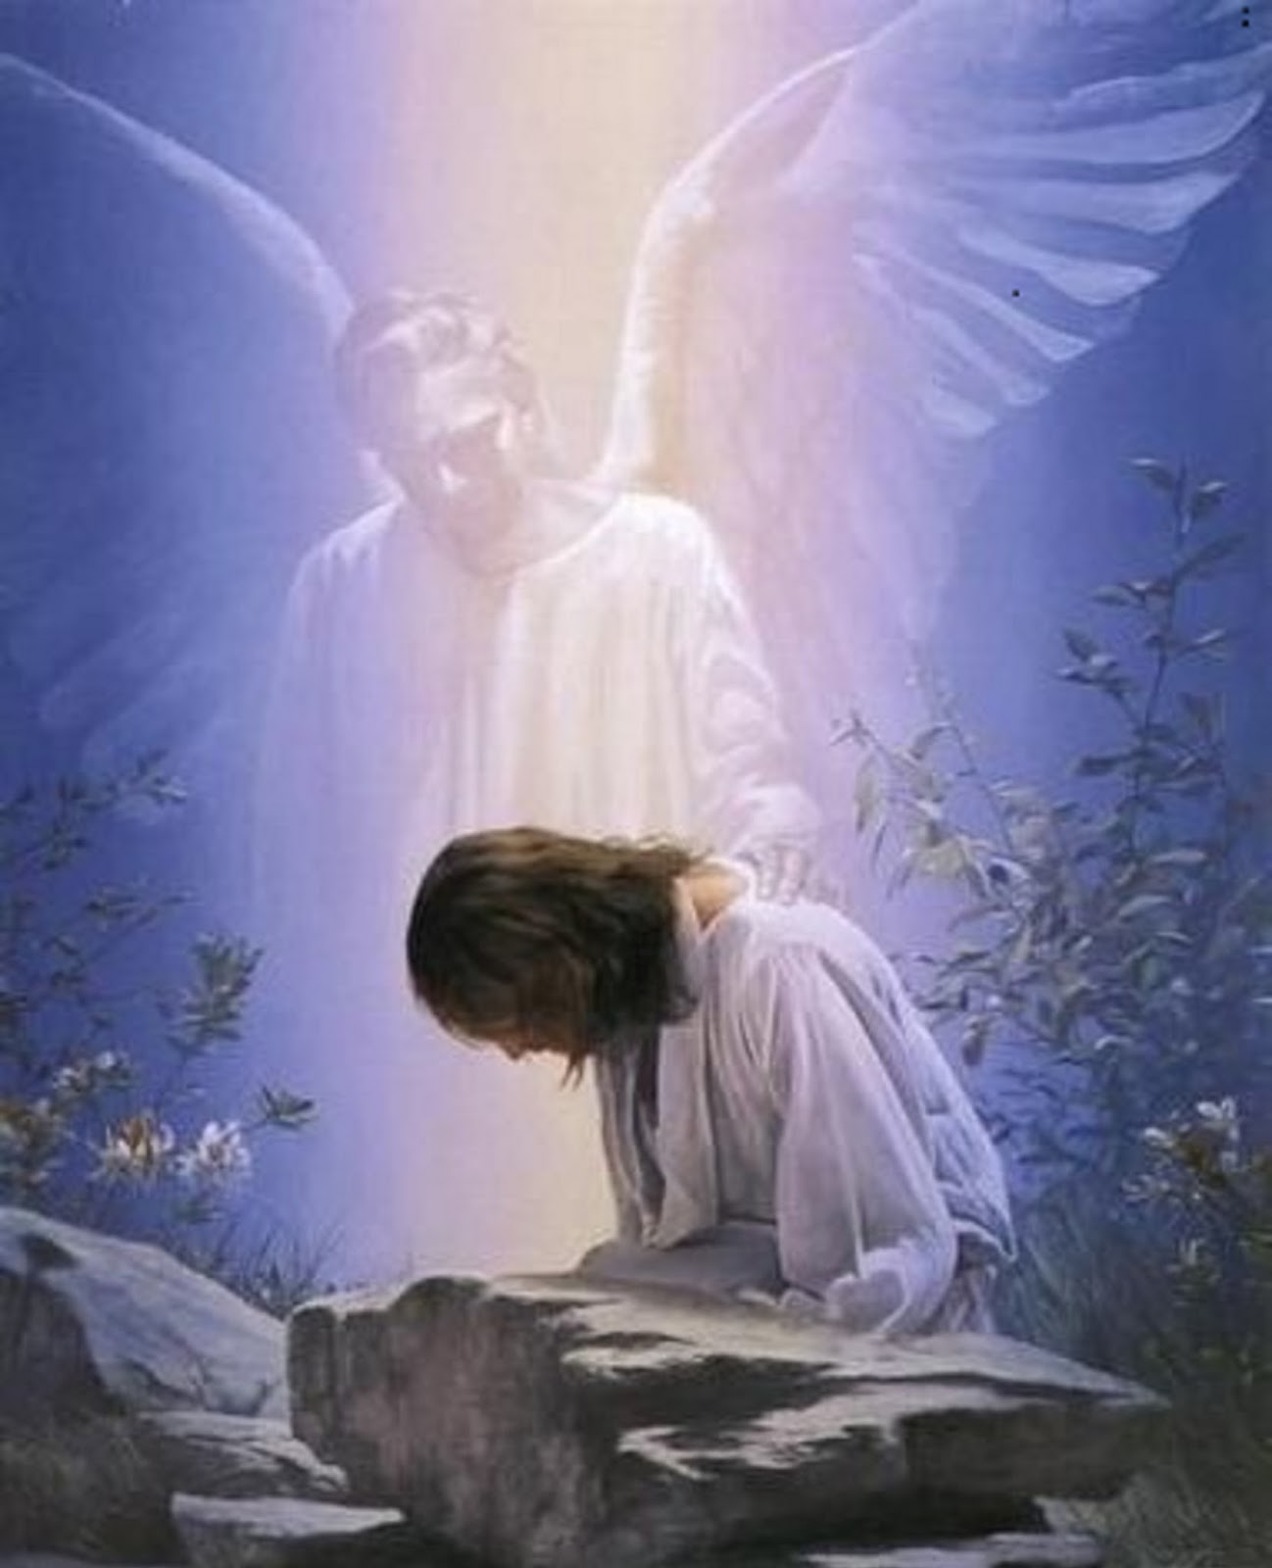
Apocalipsis 5:11
Y miré, y oí la voz de muchos ángeles alrededor del trono, y de los seres vivientes, y de los ancianos; y su número era millones de millones
Notes:
Pero Juan aun ve otro grupo más ante el trono, según lo registra en Apocalipsis 5:11. Juan menciona lo siguiente: “Y oí la voz de muchos ángeles alrededor del trono, y de los seres vivientes, y de los ancianos; y su número era millones de millones”.

Slide 26
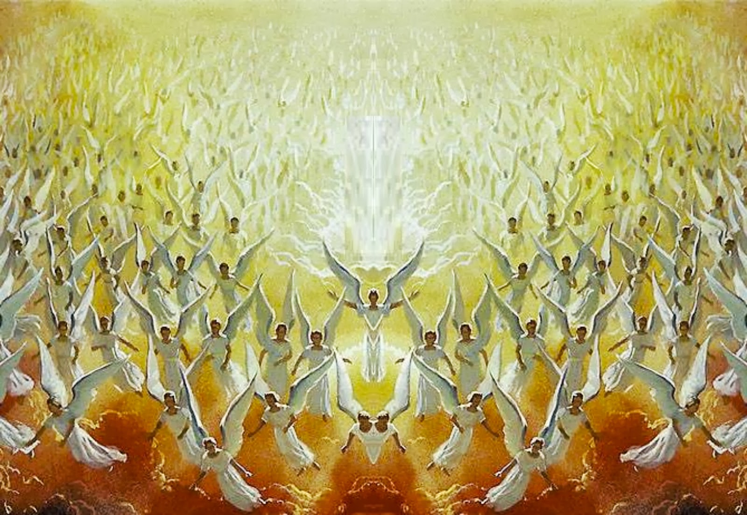
“¿No son todos espíritus ministradores, enviados para servicio a favor de los que serán herederos de la salvación?”
Hebreos 1:14
Notes:
La innumerable hueste de ángeles descrita allí hace referencia a los seres ministradores que sirven junto al trono de Dios. Ellos son los que nos cuidan en los momentos de peligro y llevan los registros de nuestra vida.
En Hebreos 1:14 dice: “¿No son todos espíritus ministradores, enviados para servicio a favor de los que serán herederos de la salvación?” Aunque no vemos los ángeles podemos sentir muchas veces su intervención al protegernos de peligros que nos acechan.
Demos también gracias a Dios por estos seres especiales que son enviados para ayudarnos en medio de tantos conflictos que nos rodean. ¡De cuántos contratiempos habrás sido salvado milagrosamente por el poder de los ángeles del cielo!

Slide 27
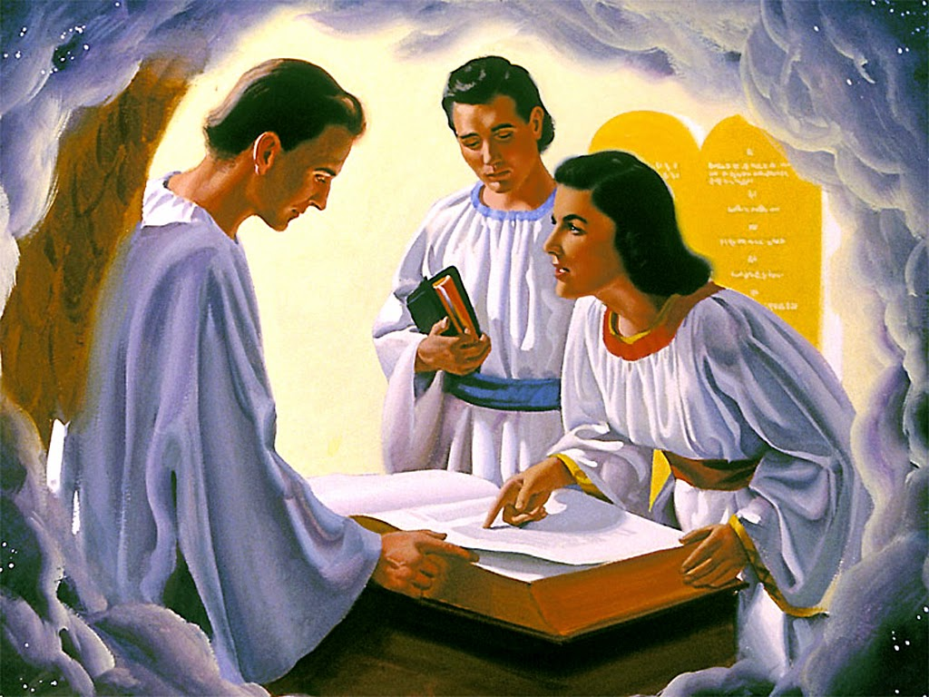
Daniel 7:9-10
Estuve mirando hasta que fueron puestos tronos, y se sentó un Anciano de días, cuyo vestido era blanco como la nieve, y el pelo de su cabeza como lana limpia; su trono llama de fuego, y las ruedas del mismo, fuego ardiente.
Un río de fuego procedía y salía de delante de él; millares de millares le servían, y millones de millones asistían delante de él; el Juez se sentó, y los libros fueron abiertos.
Notes:
El profeta Daniel también tuvo el privilegio de ver el trono de Dios.
En Daniel 7:9-10, 13 leemos: “Estuve mirando hasta que fueron puestos tronos, y se sentó un Anciano de días, cuyo vestido era blanco como la nieve, y el pelo de su cabeza como lana limpia; su trono llama de fuego, y las ruedas del mismo, fuego ardiente. Un río de fuego procedía y salía de delante de él; millares de millares le servían, y millones de millones asistían delante de él; el Juez se sentó, y los libros fueron abiertos.

Slide 28
Daniel 7:13-14
Miraba yo en la visión de la noche, y he aquí con las nubes del cielo venía uno como un hijo de hombre, que vino hasta el Anciano de días, y le hicieron acercarse delante de él.
Y le fue dado dominio, gloria y reino, para que todos los pueblos, naciones y lenguas le sirvieran; su dominio es dominio eterno, que nunca pasará, y su reino uno que no será destruido.
Notes:
Miraba yo en la visión de la noche, y he aquí con las nubes del cielo venía uno como un hijo de hombre, que vino hasta el Anciano de días, y le hicieron acercarse delante de él”.
Esta descripción de Daniel también es impresionante. Fueron puesto tronos, ya hemos visto que allí están los 24 ancianos.
Lo que Dios revela a Daniel es lo que sucede en este trono. Daniel ve al Juez Dios el Padre. Hay millones de ángeles, testigos vivientes de nuestras acciones, que invisiblemente nos observan y registran nuestra vida en los libros que ahora se abren. Menos mal que tenemos un abogado. Jesús, el Hijo del Hombre se acerca para interceder por aquellos que lo aceptaron como su Salvador y Señor.
Leemos en Daniel 7:14: “Y fuéle dado señorío, y gloria, y reino; y todos los pueblos, naciones, y lenguajes le sirvieron: su señorío, señorío eterno, que no será transitorio; y su reino, que no se corromperá”.
El reino de Dios y de nuestro Salvador Jesucristo es un reino que no se corrompe como los reinos terrenales. No es un trono como el de Carlomagno que solo conservó su esqueleto. El trono de Dios durará por la eternidad.

Slide 29

Notes:
¿De qué depende que lleguemos a ser parte de este reino eterno?
Como hemos escuchado, nuestra vida está registrada en los libros del cielo.
Nadie saldrá impune ni es posible sobornar al Juez de jueces cuando sea analizada nuestra vida.

Slide 30
Apocalipsis 21:27
No entrará en ella ninguna cosa inmunda, o que hace abominación y mentira, sino solamente los que están inscritos en el libro de la vida del Cordero.
Notes:
Apoc. 21:27 nos dice: “No entrará en ella ninguna cosa inmunda, o que hace abominación y mentira, sino solamente los que están inscritos en el libro de la vida del Cordero”.
Los ángeles son testigos de todo lo que está registrado en los libros. Los 24 ancianos son testigos del proceso del juicio, como también de la justicia y misericordia de Dios.
Para ser salvos, debemos aceptar a Jesús y arrepentirnos de nuestros pecados, y nuestros nombres serán registrados en el libro de la vida. Si lo rechazamos será borrado.

Slide 31
Apocalipsis 3:5
El que venciere será vestido de vestiduras blancas; y no borraré su nombre del libro de la vida, y confesaré su nombre delante de mi Padre, y delante de sus ángeles.
Notes:
Apocalipsis 3:5 dice: “El que venciere será vestido de vestiduras blancas; y no borraré su nombre del libro de la vida, y confesaré su nombre delante de mi Padre, y delante de sus ángeles”.

Slide 32
Los libros
El “Libro de la Vida del Cordero” (Ap. 21:27).
El “Libro de Memoria” (Malaquías 3:16).
El “Libro de los Pecados” (Eclesiastés 12:14).
Notes:
En Apocalipsis 20:12 como también en Daniel 7:10 se mencionan “otros libros” (plural). Mal. 3:16 menciona el “libro de memoria”. Donde quedan registradas las buenas obras “de los que temen a Jehová y de los que piensan en su nombre”. Hay otro registro donde figuran nuestros pecados. En Eclesiastés 12:14 dice que “Dios traerá a juicio toda obra sea buena o mala”. La ley de Dios será la regla por la cual serán probados en el juicio los caracteres y las vidas de los hombres. No podemos despreciar ninguno de los preceptos de los 10 mandamientos, pues seremos juzgados por la ley de Dios, o como la llama Santiago, la ley de la libertad (Santiago 2:12).
¿Está registrado tu nombre en el libro de la vida? ¿Has aceptado a Jesús como tu Salvador y Señor, para que puedas estar seguro del amor y del perdón de Dios y disfrutar ya hoy del gozo de tener la vida eterna? ¿Sigues la guía de Jesús como tu Señor aceptando respetar los 10 mandamientos que son un reflejo de su carácter?

Slide 33
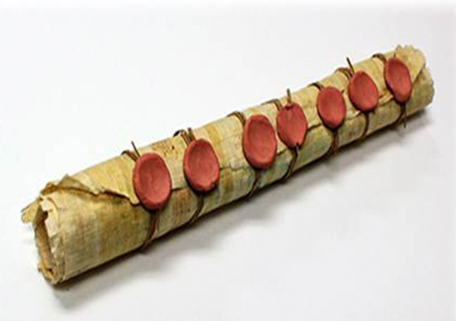
Notes:
Juan vio en el cielo otro libro más y quedó muy preocupado. Y no solo preocupado, sino que lloraba.

Slide 34
Apocalipsis 5:4-7
Y lloraba yo mucho, porque no se había hallado a ninguno digno de abrir el libro, ni de leerlo, ni de mirarlo.
Y uno de los ancianos me dijo: No llores. He aquí que el León de la tribu de Judá, la raíz de David, ha vencido para abrir el libro y
desatar sus siete sellos.
Notes:
En Apocalipsis 5:4-5 leemos: “Y yo lloraba mucho, porque no había sido hallado ninguno digno de abrir el libro, ni de leerlo, ni de mirarlo. Y uno de los ancianos me dice: No llores: he aquí, el León de la tribu de Judá, la Raíz de David, que ha prevalecido para abrir el libro, y desatar sus siete sellos”.

Slide 35
El León de la tribu de Judá
Notes:
Jesús es la esperanza. Jesús, el único digno. Solo él sabe quién se salva y quién se pierde, ya que solamente él puede leer el corazón. Es llamado “el León”, por su poder, “de la tribu de Judá” por descender de ella, la raíz de David, pues es descendiente de él y lleva el reinado eterno. Sólo Él ha vencido. En otras palabras, fue el único ser que vivió en la tierra que llevó una vida perfecta sin pecado. Por eso fue digno de morir en nuestro lugar y de salvarnos. Resucitó al tercer día y hoy está en los cielos como vencedor tomando el reino eterno.

Slide 36
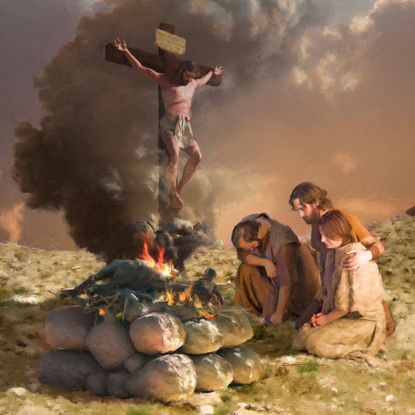
Apocalipsis 5:9-12
Digno eres de tomar el libro y de abrir sus sellos; porque tú fuiste inmolado, y con tu sangre nos has redimido para Dios, de todo linaje
y lengua y pueblo y nación;
y nos has hecho para nuestro
Dios reyes y sacerdotes, y reinaremos sobre la tierra.
Notes:
En Apoc. 5:9-12 leemos: “Y cantaban un nuevo cántico, diciendo: Digno eres de tomar el libro y de abrir sus sellos; porque tú fuiste inmolado, y con tu sangre nos has redimido para Dios, de todo linaje y lengua y pueblo y nación”

Slide 37
Apocalipsis 5:9-12
Y miré, y oí la voz de muchos ángeles alrededor del trono, y de los seres vivientes, y de los ancianos; y su número era millones de millones,
que decían a gran voz: El Cordero que
fue inmolado es digno de tomar el poder,
las riquezas, la sabiduría, la fortaleza,
la honra, la gloria y la alabanza.
Notes:
y los ángeles decían a gran voz: “El Cordero que fue inmolado es digno de tomar el poder, las riquezas, la sabiduría, la fortaleza, la honra, la gloria y la alabanza”.
Solamente Jesús puede limpiarnos del pecado, pues solo Él murió en la cruz ocupando nuestro lugar. Nosotros fuimos los pecadores culpables del castigo que Él cargó sobre sí voluntariamente. Este es el canto de los seres celestiales y debe ser el nuestro. Hay muchos motivos para estar llenos de gratitud, ya que fuimos reconciliados con Dios por la sangre de su Hijo.

Slide 38
Romanos 5:10
“Porque si siendo enemigos, fuimos reconciliado con Dios por la muerte de su Hijo, mucho más, estando reconciliados, seremos salvos por su vida”.
Notes:
Romanos 5:10 nos dice: “Porque si siendo enemigos, fuimos reconciliado con Dios por la muerte de su Hijo, mucho más, estando reconciliados, seremos salvos por su vida”.

Slide 39
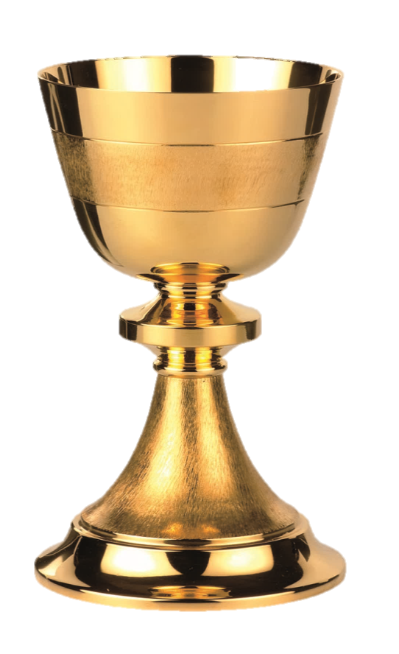
Apocalipsis 5:8
Y cuando hubo tomado el libro, los cuatro seres vivientes y los veinticuatro ancianos se postraron delante del Cordero; todos tenían arpas, y copas de oro llenas de incienso, que son las oraciones de los santos.
Notes:
Apoc. 5:8 dice: “Y cuando hubo tomado el libro, los cuatro seres vivientes y los veinticuatro ancianos se postraron delante del Cordero; todos tenían arpas, y copas de oro llenas de incienso, que son las oraciones de los santos”.
La Biblia compara las oraciones con la fragancia del incienso que sube al trono de Dios.

Slide 40
La oración es el medio que tenemos para comunicarnos con Dios.
Podemos hablar con Jesús como con un amigo y contarle nuestros fracasos y victorias.
Debemos orar siempre al Padre en el nombre de Jesús, nuestro intercesor.
Él las lleva como incienso fragante ante el Padre y muestra las cicatrices de sus clavos.
Notes:
La oración es el medio que tenemos para hablar con el Señor, para pedir perdón por nuestras faltas y pecados, para clamar pidiendo fuerzas para vencer y no perdernos el reino eterno de nuestro salvador Jesucristo. No permitas que ningún pecado quede sin confesar en los registros del cielo, que lleven a borrar tu nombre del libro de la vida y puedan impedir tu entrada al reino de Dios.
Podemos hablar con Jesús como con un amigo y contarle nuestros fracasos y victorias.
Debemos orar siempre al Padre en el nombre de Jesús, pues como el pecado hizo un abismo entre Dios y el hombre, necesitamos que nuestras peticiones imperfectas sean purificadas por la intercesión del Hijo de Dios. Podemos pedir fuerzas al León de la tribu de Judá, a Jesús, quien pudo desatar los sellos y abrir el libro. También que nos dé la victoria sobre las tentaciones y nuestras debilidades.
Jesús presenta sus manos como incienso fragante ante el Padre y muestra las cicatrices de sus clavos, ya que Él lleva allí las marcas de su sacrificio expiatorio realizado en nuestro favor.

Slide 41
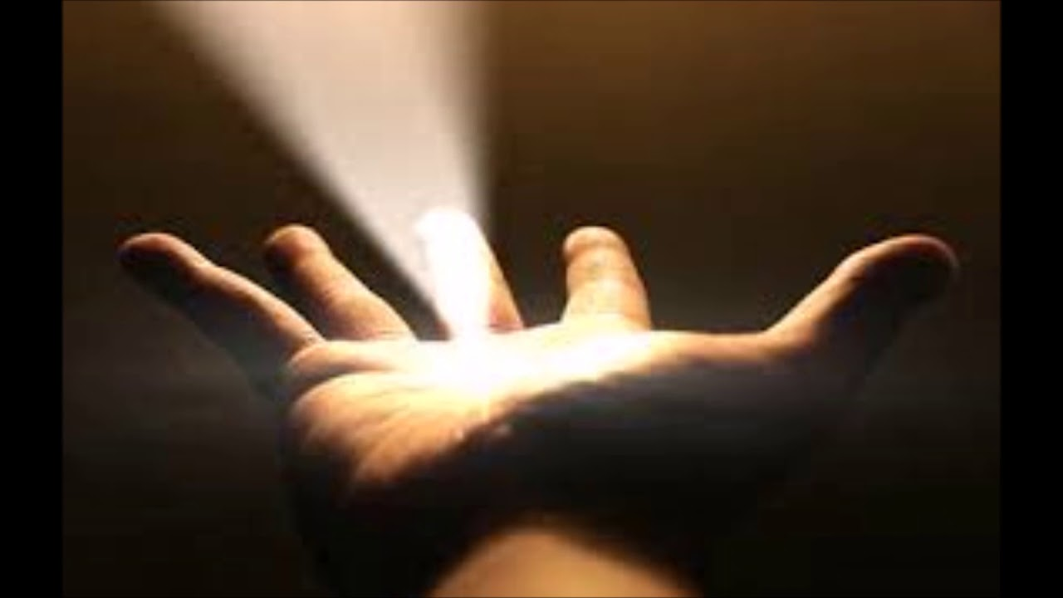
Habacuc 3:4
“Y el resplandor fue como la luz; Rayos brillantes salían de
su mano; Y allí
estaba escondida
su fortaleza”.
Notes:
Habacuc 3:4 nos dice: “Y el resplandor fue como la luz; Rayos brillantes salían de su mano; Y allí estaba escondida su fortaleza”.

Slide 42
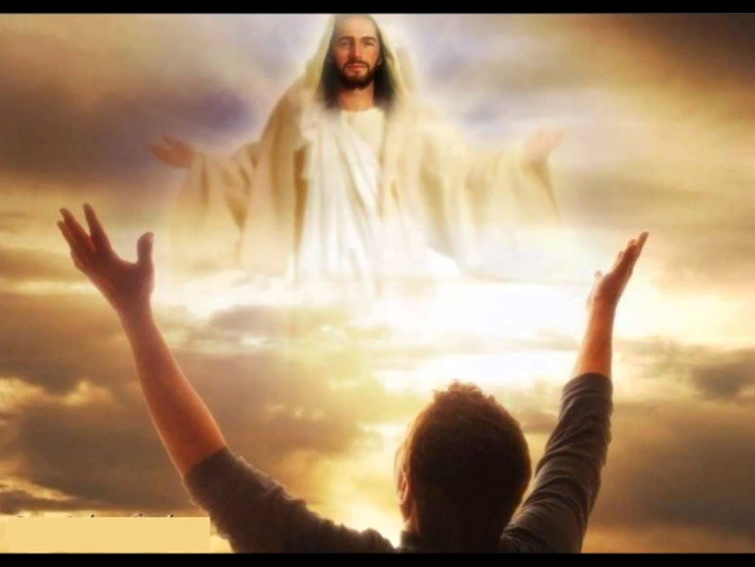
Notes:
Estimado amigo que me escuchas. Hay esperanza para todo pecador que confiesa su pecado y reconoce a Jesús como su Salvador personal. Hay poder en Jesús para vencer el pecado y ser libres del poder de Satanás. Jesús se encuentra ante el Padre como vencedor, con el propósito de establecer no solo el reino de su gracia sino, muy pronto, regresará para establecer el reino de la gloria.
Estimados amigos, hoy es el tiempo de unirnos por la fe al reino de la gracia y muy pronto poder ser parte del reino de la gloria y unir nuestras voces a la alabanza de los 24 ancianos, de los 4 seres vivientes y de la hueste de ángeles que adora ante el trono de Dios.
Que Dios nos ayude a estar muy pronto juntos en esta Jerusalén, ante el trono victorioso de nuestro Salvador.
Dios te bendiga ricamente.

Slide 43
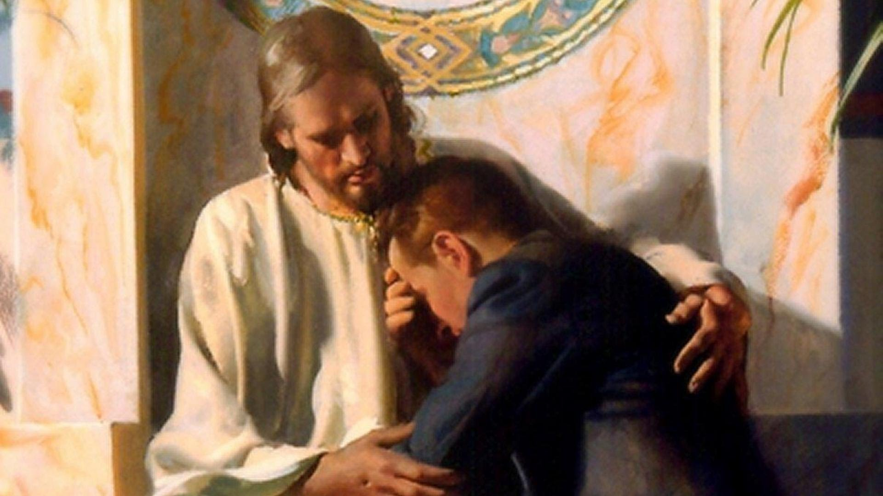
Notes:
Os invito a ponernos de pie y ser dirigidos a Dios a través de una oración antes de despedirnos.

Slide 44
Los 4 jinetes y los sellos
del Apocalipsis
Próximo tema:
Notes:
¡Qué interesante revelación del trono de Dios! Sigamos adelante aferrados de nuestro Salvador Jesús para no perdernos la oportunidad de estar también juntos ante este gran trono rodeado de tronos.
A la salida pueden solicitar la hoja de repaso del tema estudiado esta noche de la serie de Apocalipsis.
Mañana disfrutaremos de otro documental de la serie “Jerusalén, tras las huellas de Jesús”. Visitaremos el Monte de los Olivos, lugar que Jesús visitó regularmente con sus discípulos y también a solas para orar.
También escucharemos la conferencia sobre el fascinante libro del Apocalipsis titulada “Los 4 jinetes y los sellos del Apocalipsis”.
Te esperamos el día de mañana a la misma hora de hoy. ¡No te lo pierdas! Invita a tus amigos y familiares a escuchar el programa.
¡Que Dios te bendiga ricamente y hasta mañana!

Slide 45



labibliatienerazón.org
info@labibliatienerazón.org
Notes:
labibliatienerazón.org
info@labibliatienerazón.org

